Slide 1
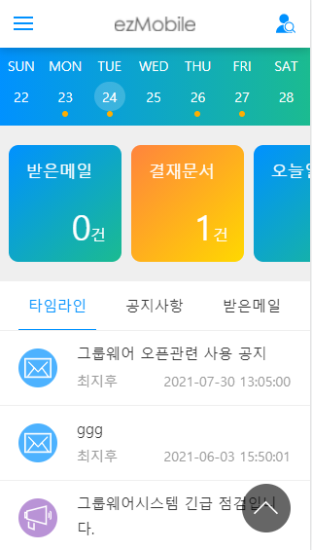

알림탭
자사 페이지
예시1
자사 페이지
슬라이드 형식으로 넘겨서
확인이 가능하다.
예시1
알림탭이 한눈에 보인다.

Slide 2
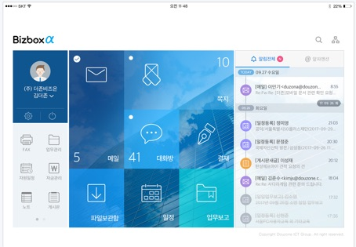

알림탭
예시2(iPad)
예시3
예시2,예시3
한눈에 볼 수 있게 구성 하였으며.
Tab크기의 변화를 주거나 여백을 주어서
예시1과는 다른 느낌

Slide 3
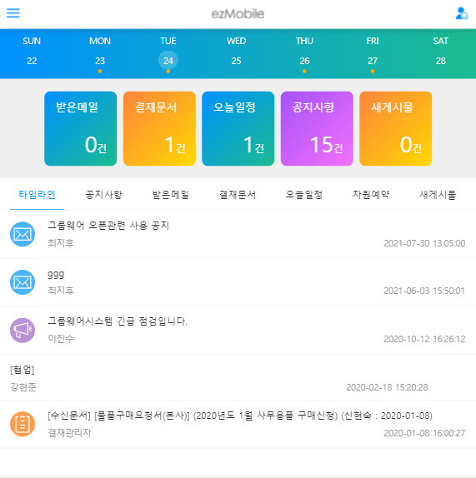
TabList
iPhone 5(320*568)
iPad(768 * 1024)
iPad의 경우 TabList가
전부 화면에 노출되지만
모바일의 경우 다 노출되지
않는다.
슬라이드 기능이 있지만
옆에 리스트가 더 있는지
한번에 알 수 없으며,
슬라이드 기능이 있는지
쉽게 알기 어렵다.

Slide 4
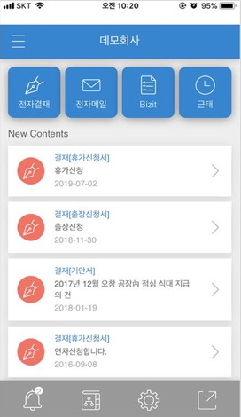
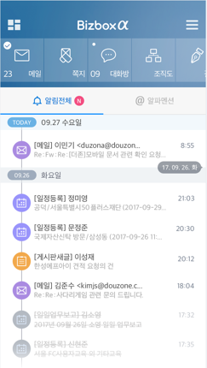
TabList
예시1
예시2
예시1, 예시2
TabList를 별도로 구분하지 않고
시간순으로 정렬을 하였으며,
각 Tab의 해당하는 아이콘으로
List들을 구분
참조 1
모바일(자바) 타임 테마

Slide 5
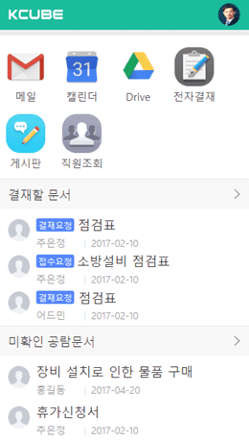
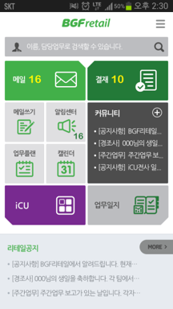
TabList
예시3
예시4
예시3, 예시4
TabList를 별도로 구분하여 각 Tab에
해당하는 레이아웃을 구성

Slide 6
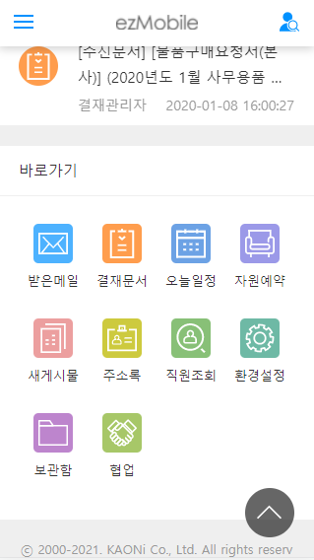
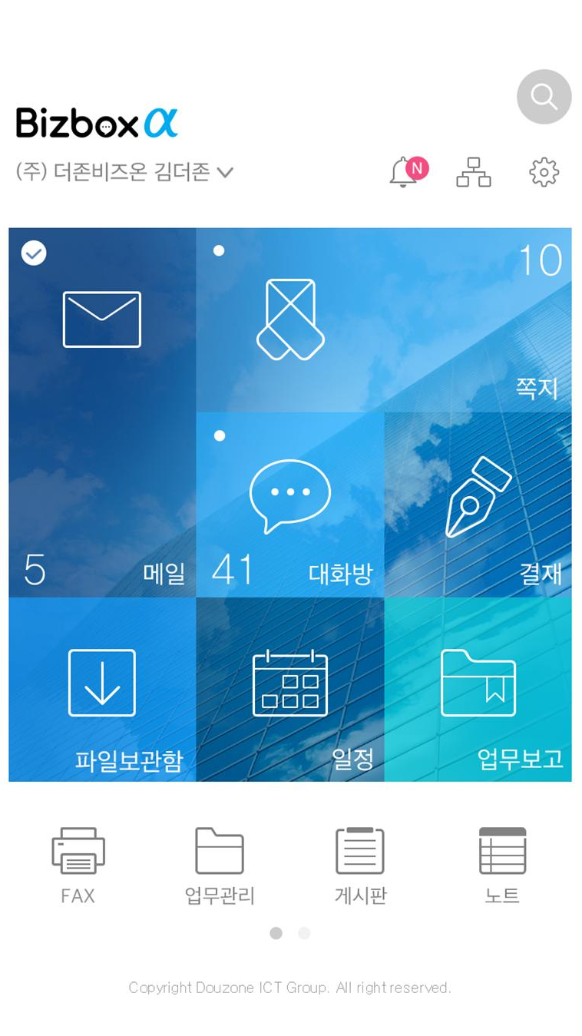
바로가기
자사 페이지
예시1
자사 페이지
모든 아이콘을 한번에 표현
예시1
슬라이드 형식으로 하단에
페이지를 표시하는 UI를 구성

Slide 7
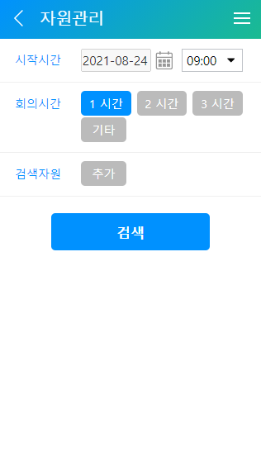
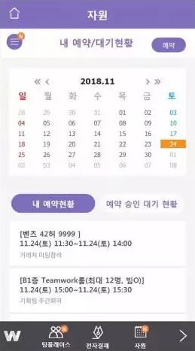
자원예약
자사 자원예약
타사 자원예약
타사 자원예약
선택한 날짜의 “내 예약현황”을
화면에 표현

Slide 8
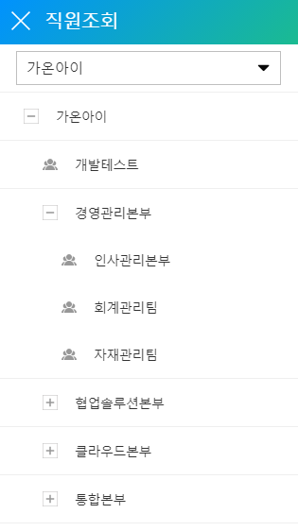
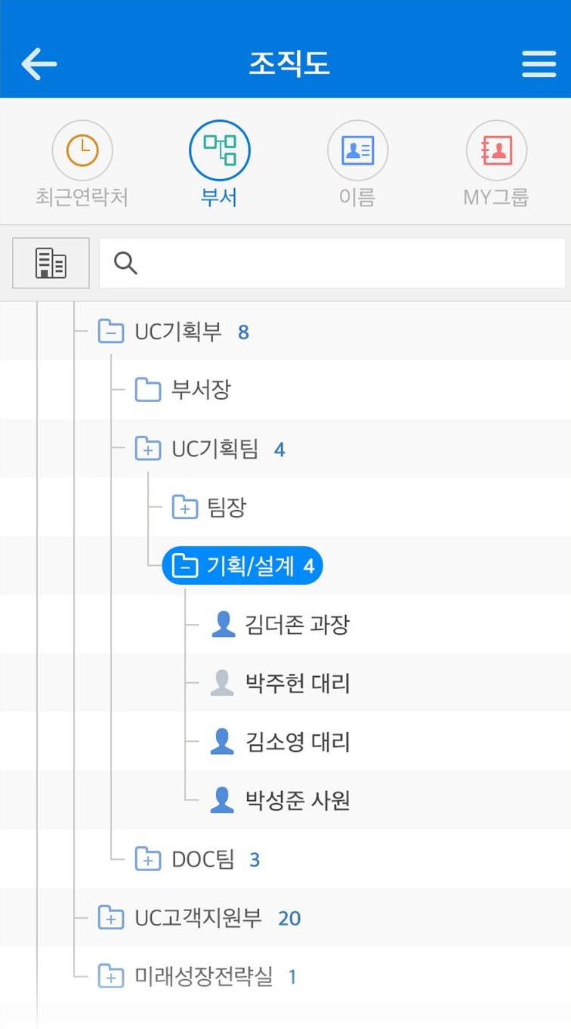
조직도
자사 조직도
타사 조직도

Slide 9
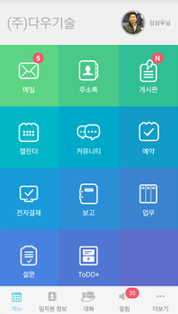
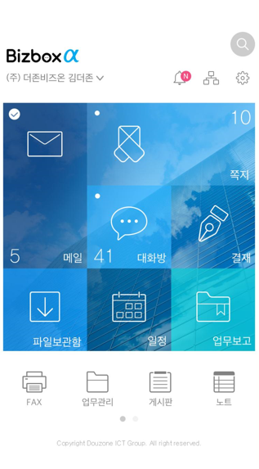
메인화면 구성
예시1
예시2
아이콘과 간단한 텍스트로
전체 메인화면 구성

Slide 10
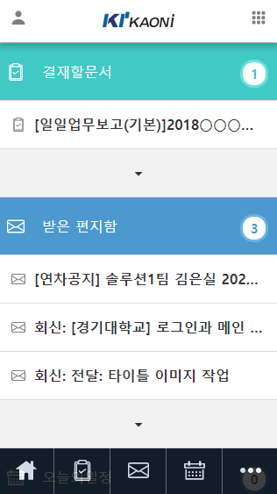
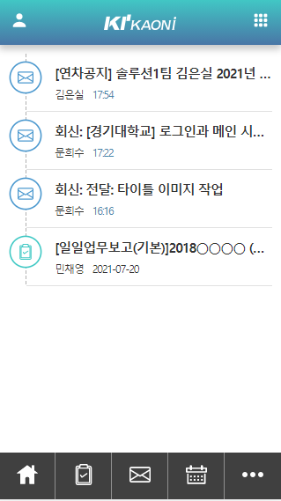
참조 1
모바일(자바) 일반 테마
모바일(자바) 타임 테마
각 탭의 해당하는 아이콘으로
List들을 구분

